Slide 1
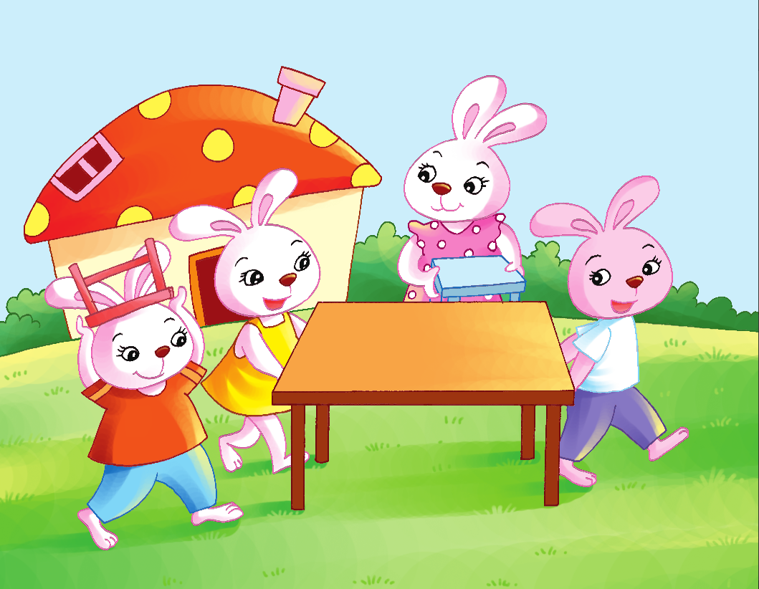
小兔搬家

Slide 2

小朋友，这是一个有趣的故事，请你仔细观察画面，完整、连贯地
讲述小兔搬家的过程吧！

